Slide 1

Министерство образования и науки Республики Башкортостан
Государственное бюджетное профессиональное образовательное учреждение
Уфимский колледж статистики, информатики и вычислительной техники
АВТОМАТИЗАЦИЯ УЧЕТА УКРАШЕНИЙ В ЮВЕЛИРНОЙ МАСТЕРСКОЙ
Дипломник: Теплых С.А.
Группа: 19ИС-1
Руководитель: Набиева Л.Р.
Уфа 2023

Slide 2


Цель
Упростить работу по ведению учета украшений в ювелирной мастерской
2

Slide 3
Задачи
Описать предметную область;
Разработать концептуальную модель задачи;
Использовать современные инструментальные средства разработки программных средств;
Создать программный продукт;
Провести тестирование программного продукта;
Создать документацию на сопровождение программного продукта.
3

Slide 4
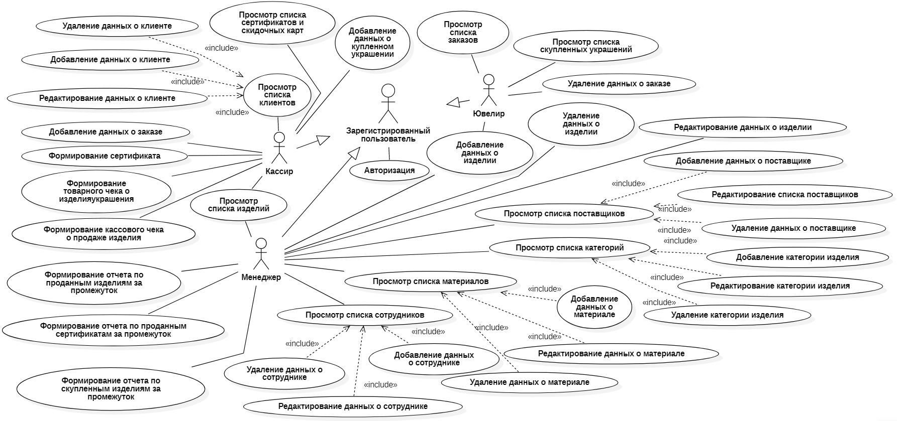
Диаграмма прецедентов
4

Slide 5
Входные данные
Список сотрудников;
Список материалов;
Прайс-лист изделий.
5

Slide 6
Выходные данные
Кассовый чек;
Товарный чек скупленного изделия;
Сертификат;
Отчет по проданным изделиям за период;
Отчет по скупленным изделиям за период;
Отчет по проданным сертификатам за период.
6

Slide 7
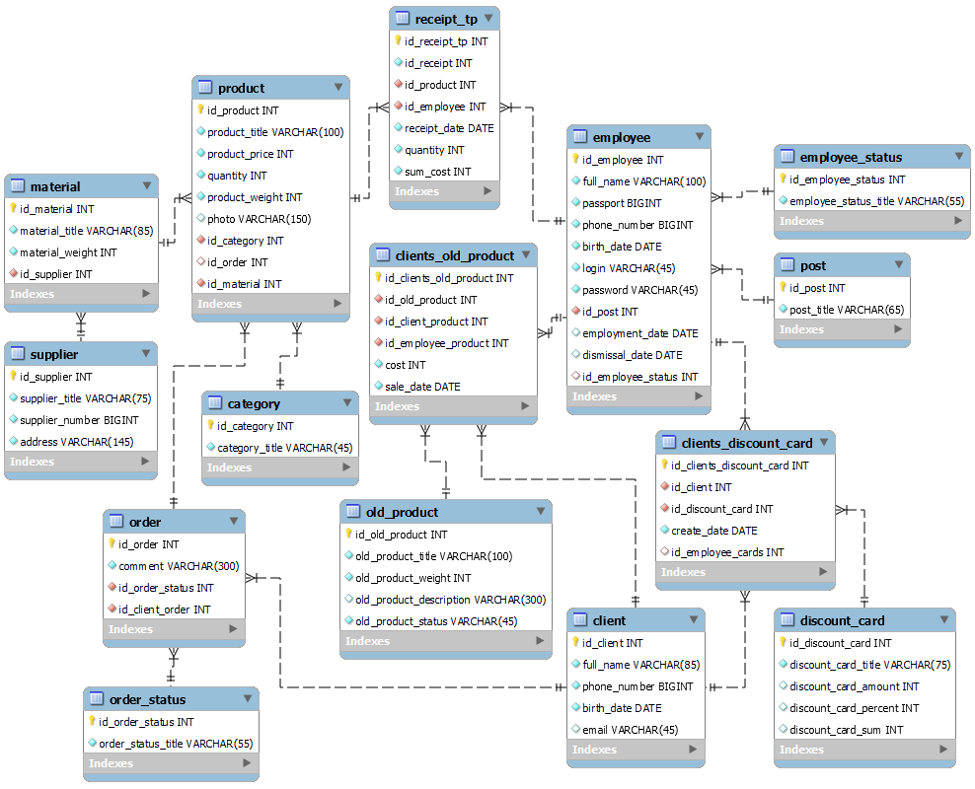
ERD-диаграмма
7

Slide 8




Средства разработки
8

Slide 9
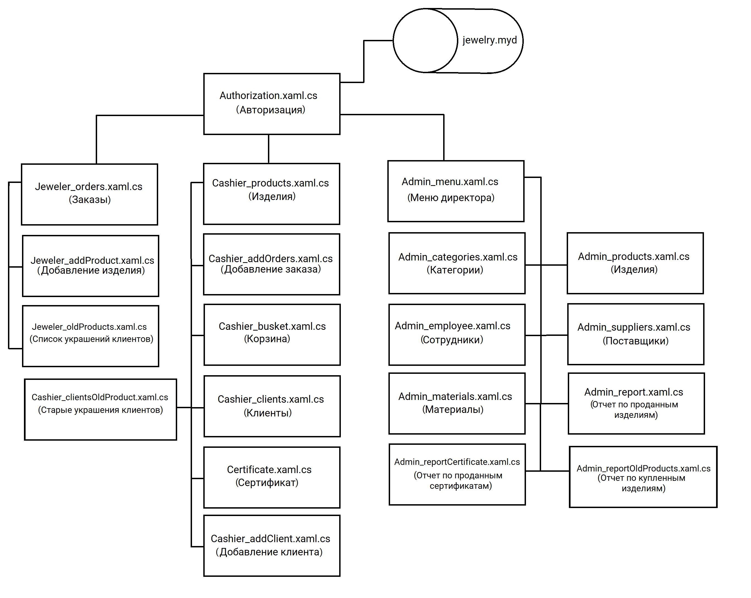
Модульная схема
9

Slide 10
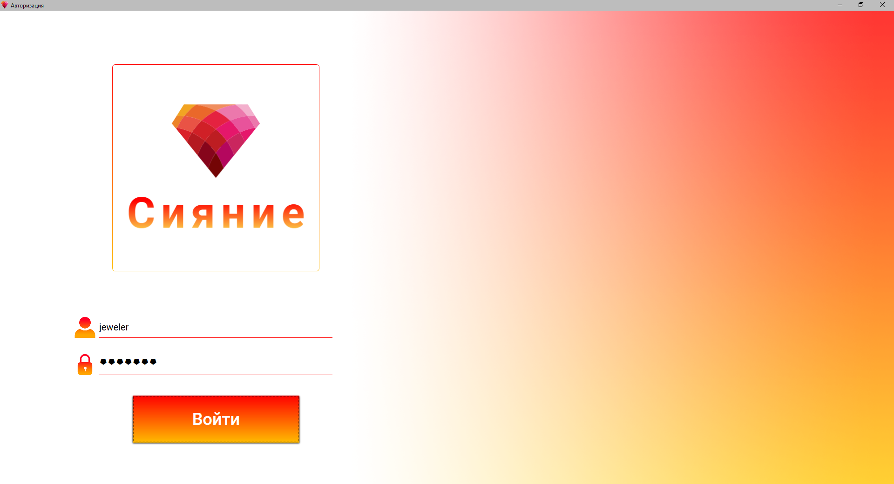
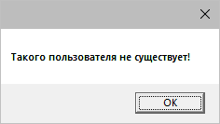
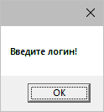
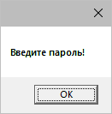
Авторизация
10

Slide 11
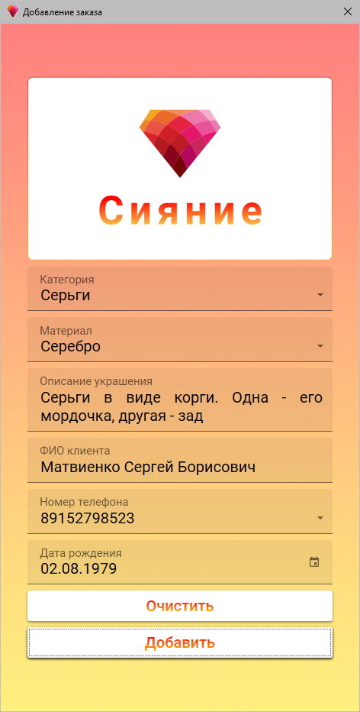
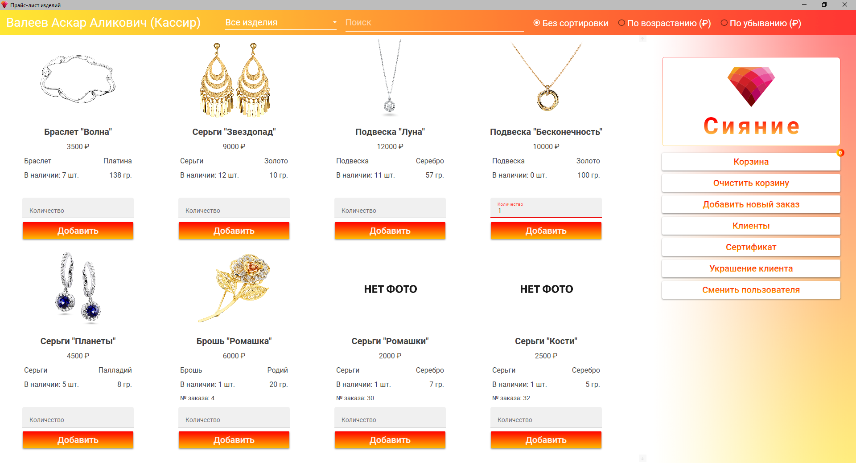
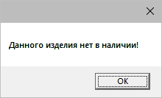
Составление заказа на изготовление изделия
Окно кассира
11

Slide 12
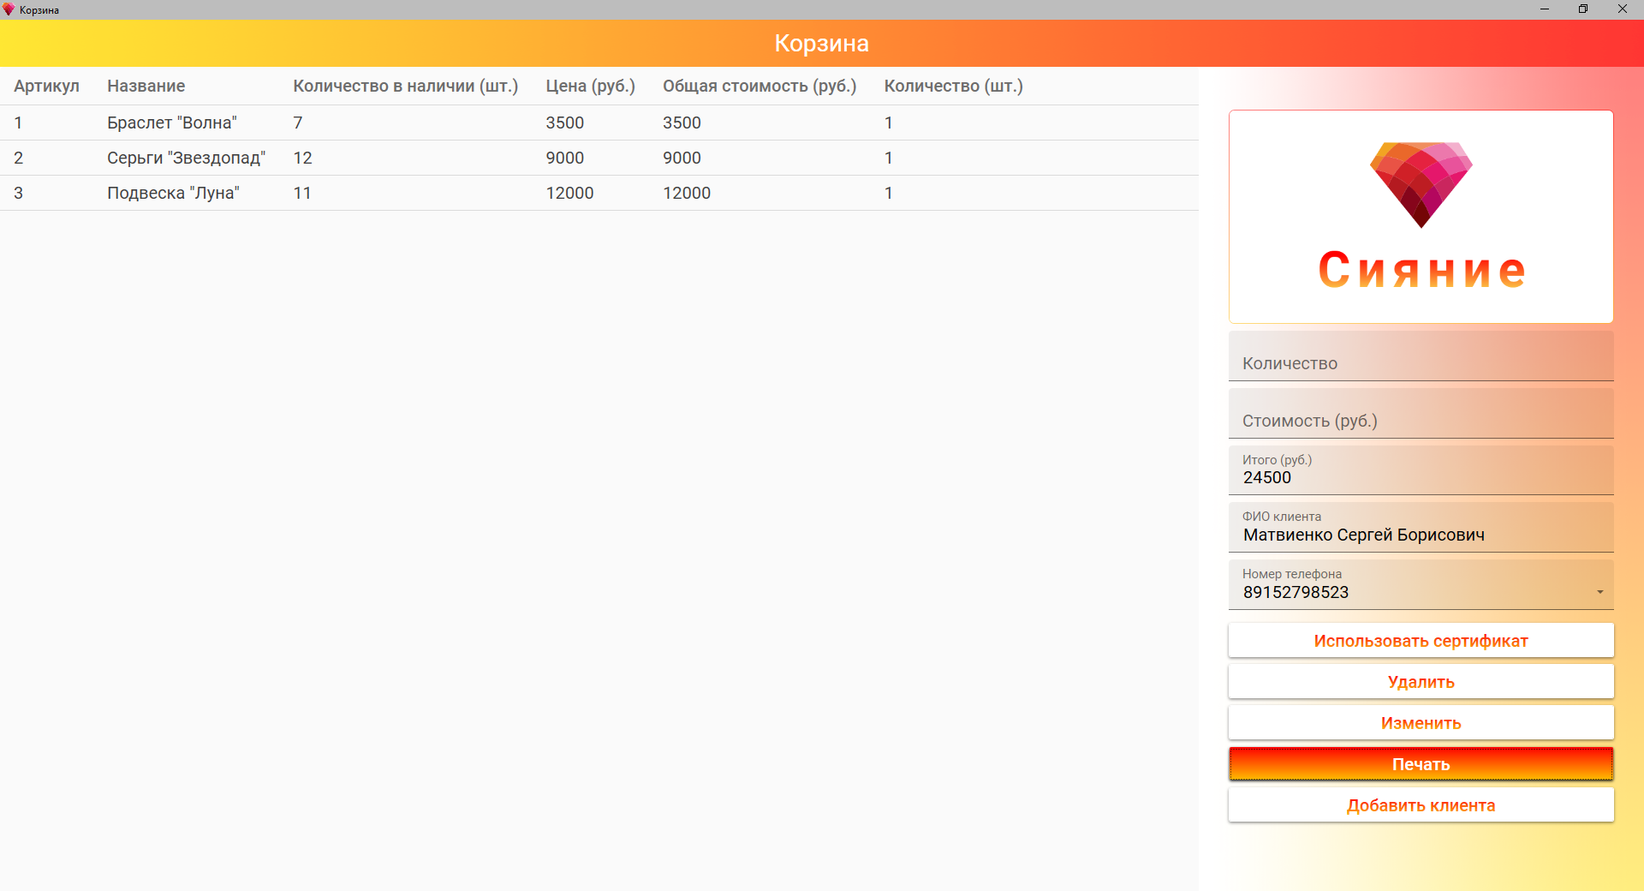
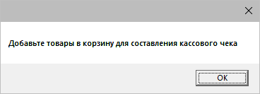
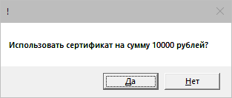
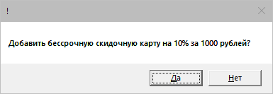
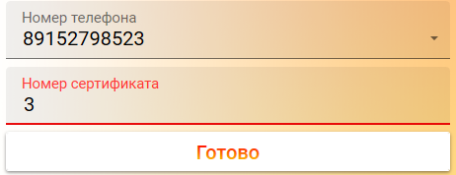
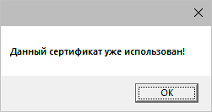
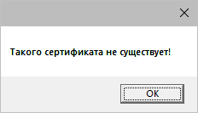
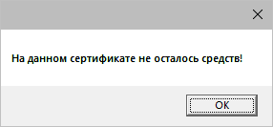
Окно «Корзина»
12

Slide 13
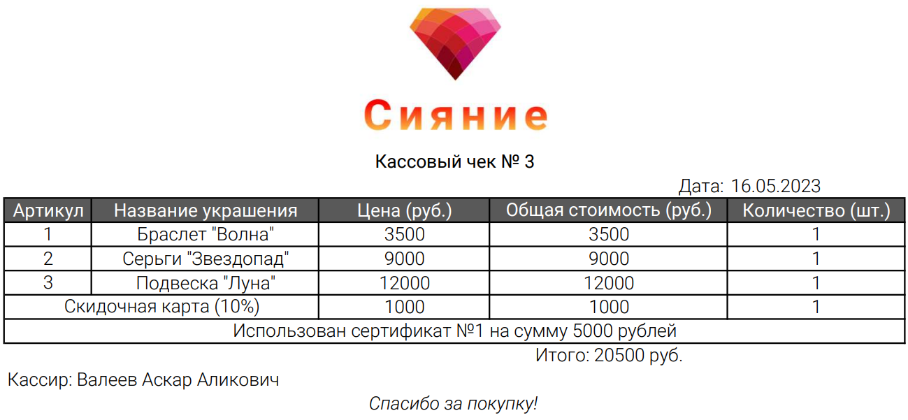
Сформированный кассовый чек
13

Slide 14
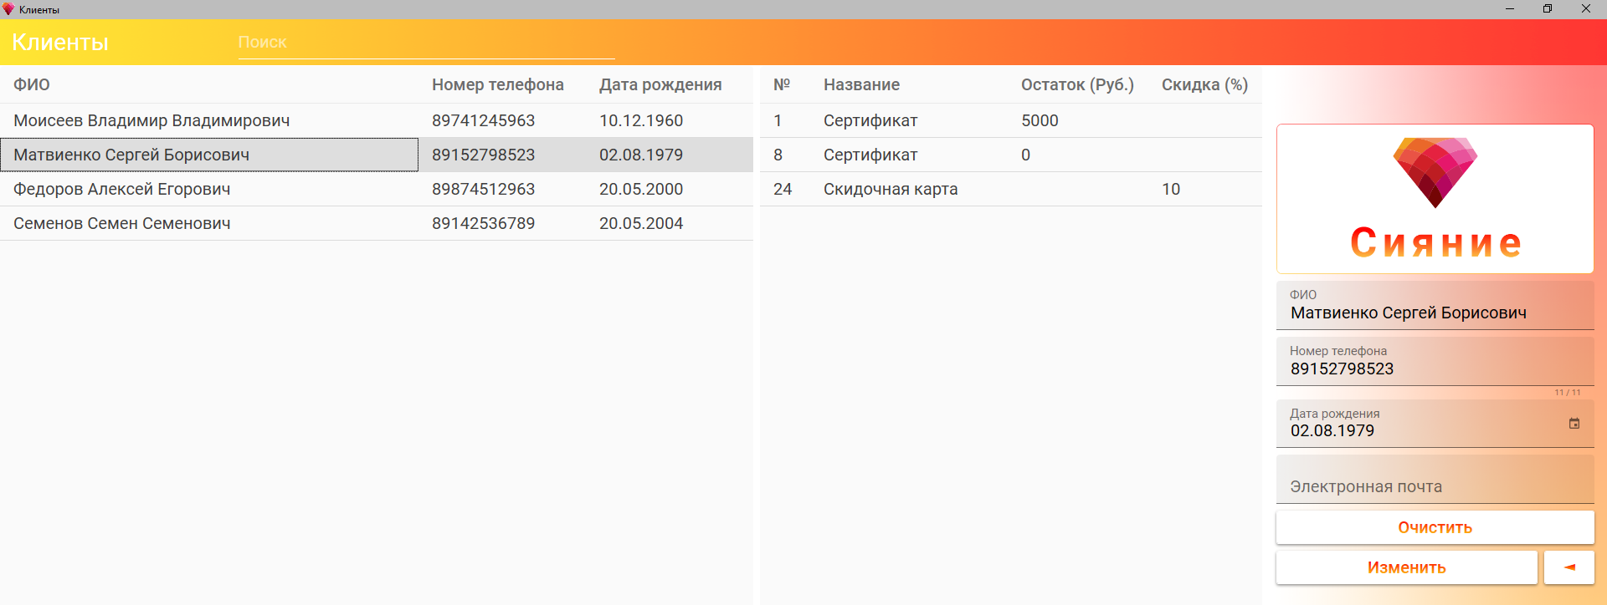
Окно клиентов
14

Slide 15
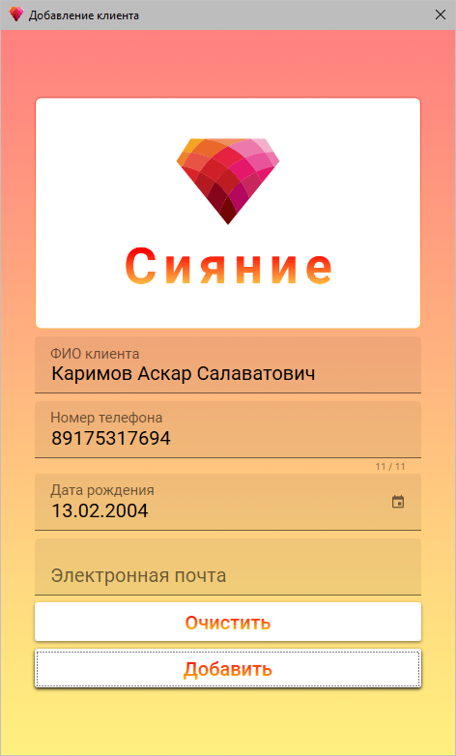
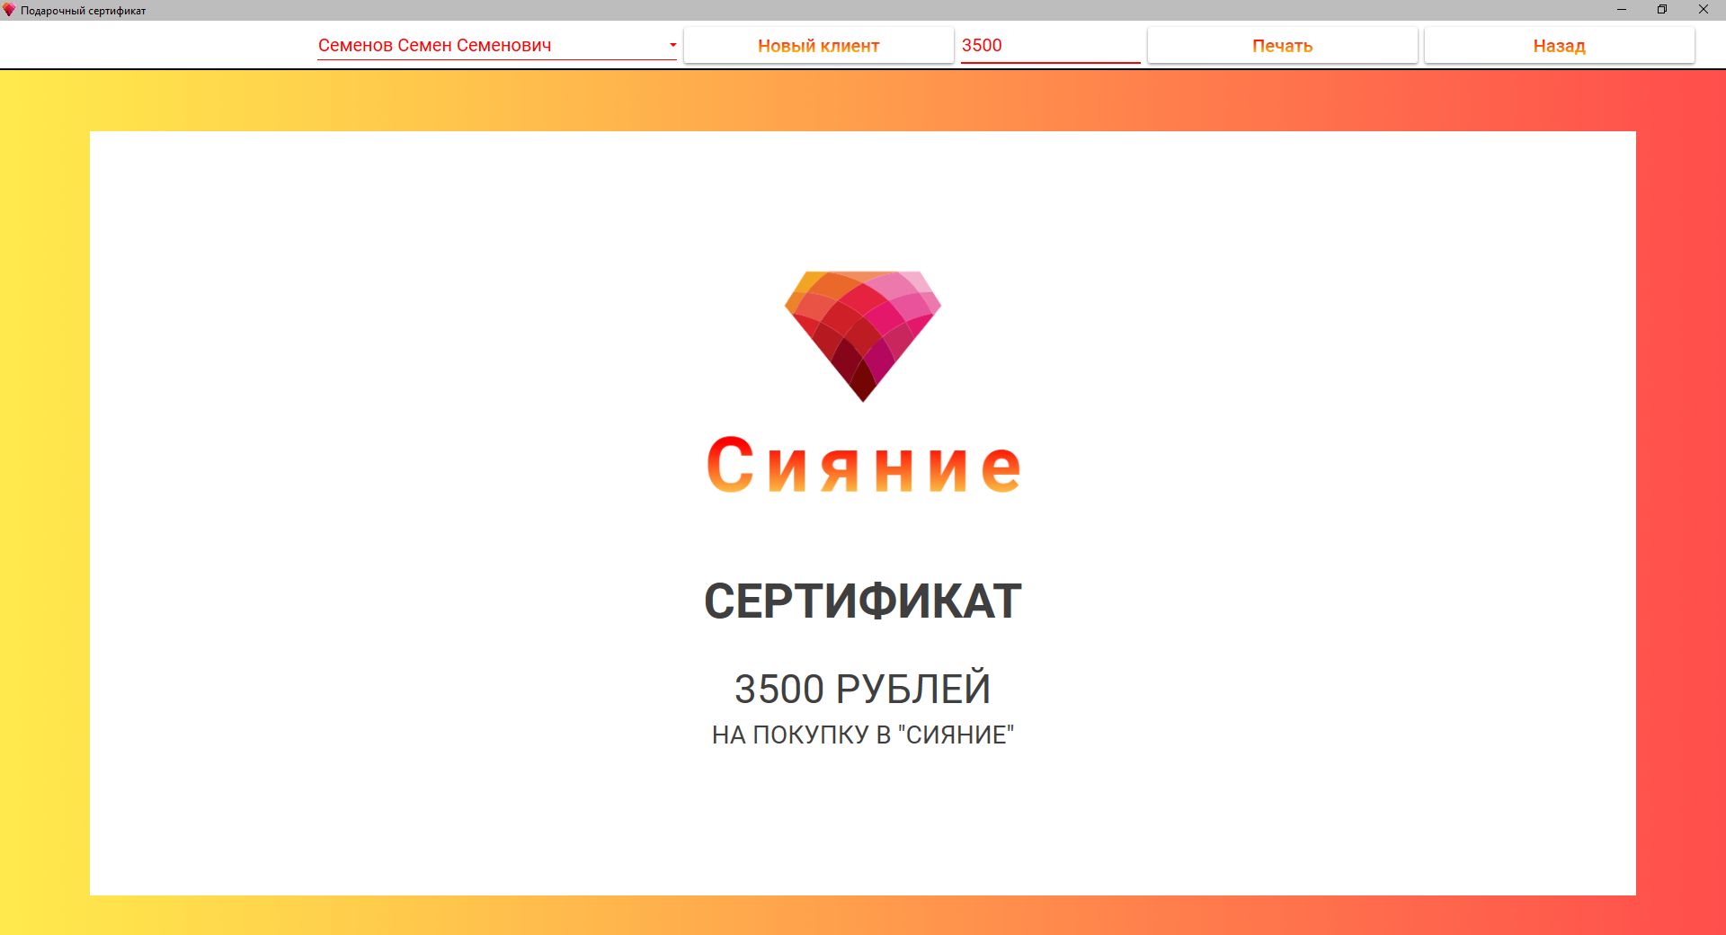
Окно добавления клиента
Окно формирования сертификата
15

Slide 16

Сформированный сертификат
16

Slide 17
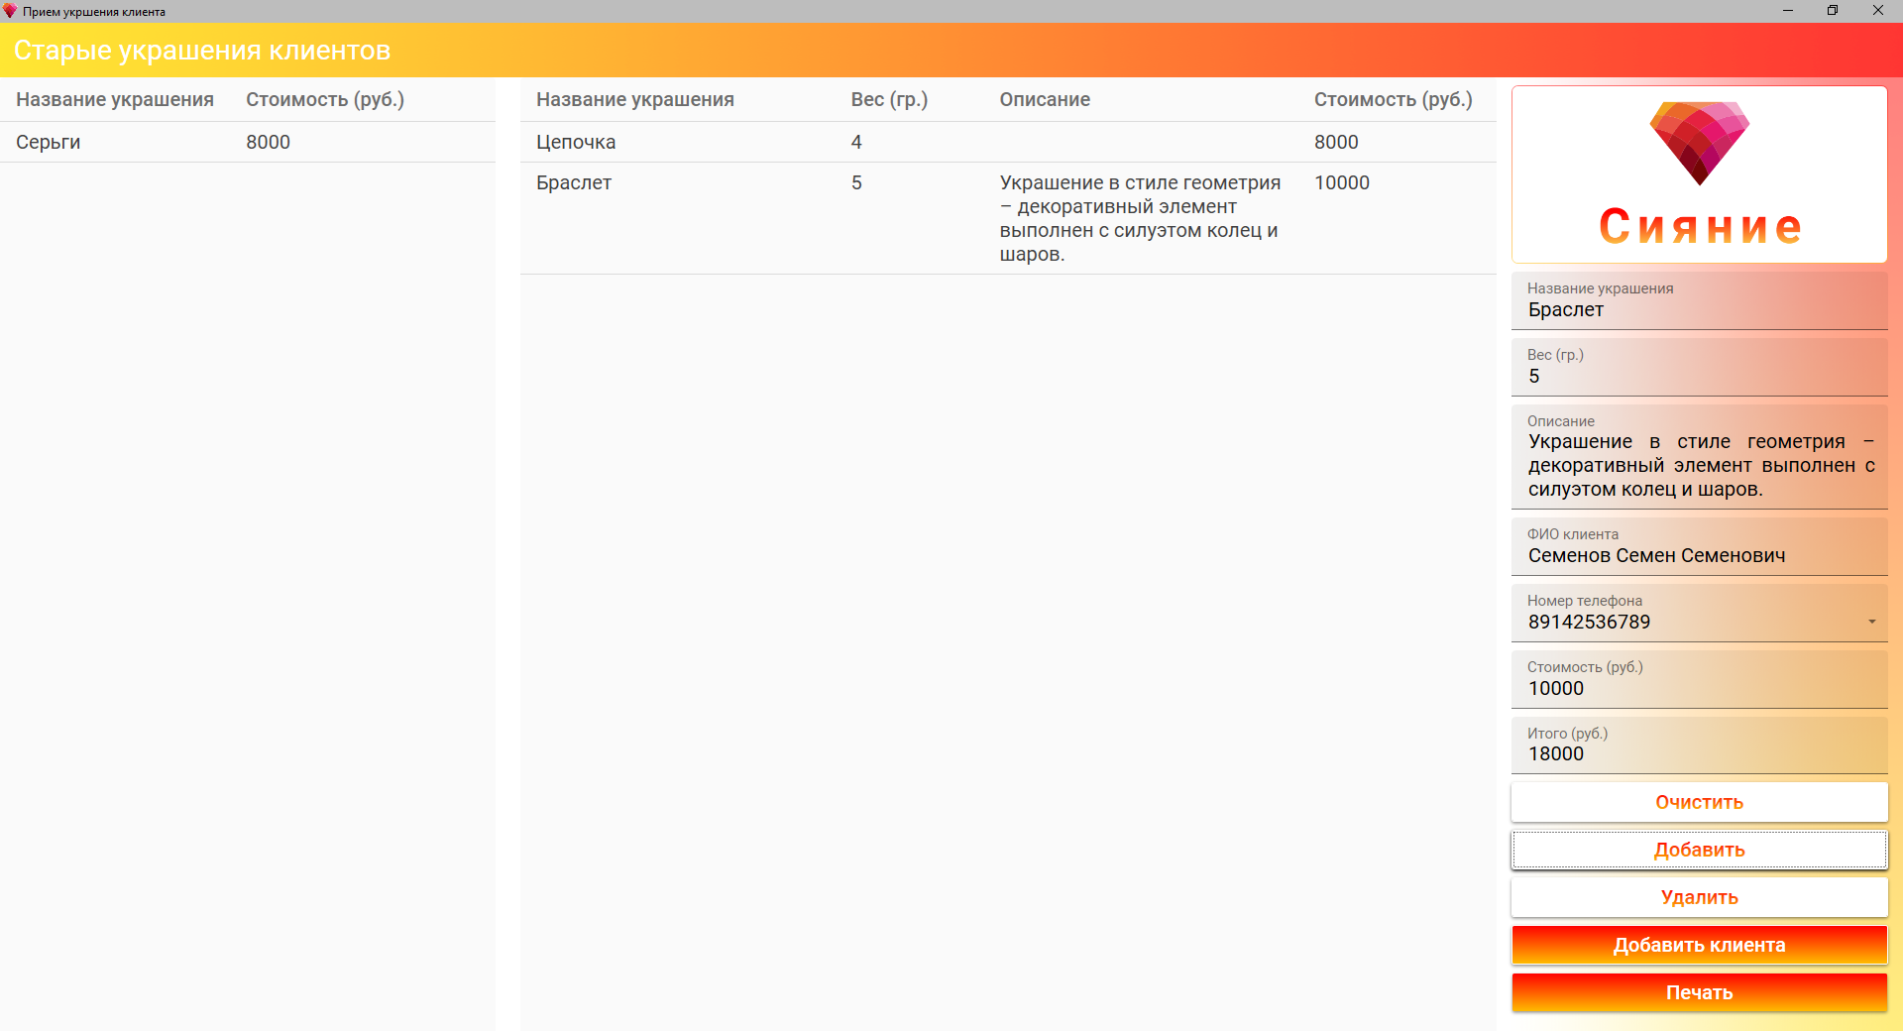
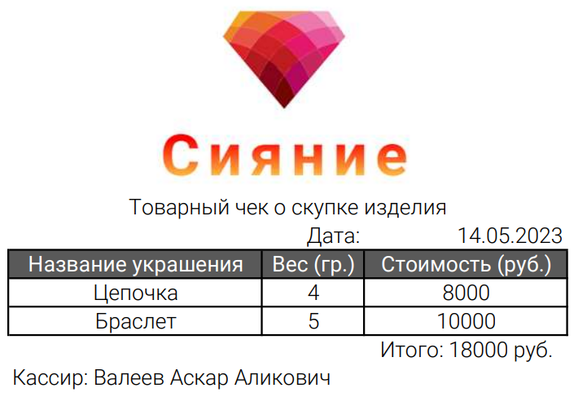
Окно скупки изделий
Сформированный товарный чек о скупке изделия
17

Slide 18
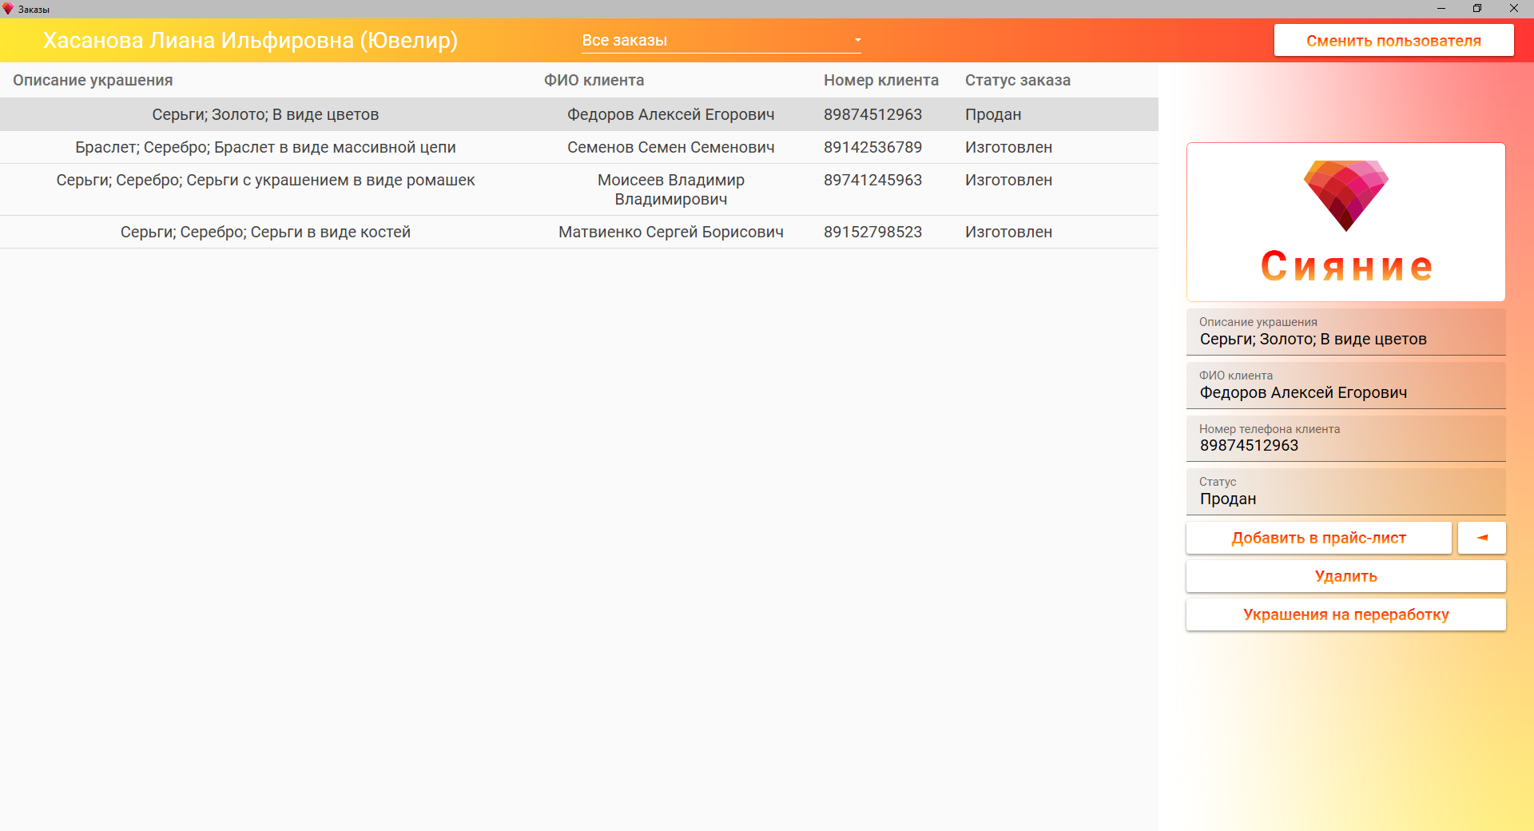
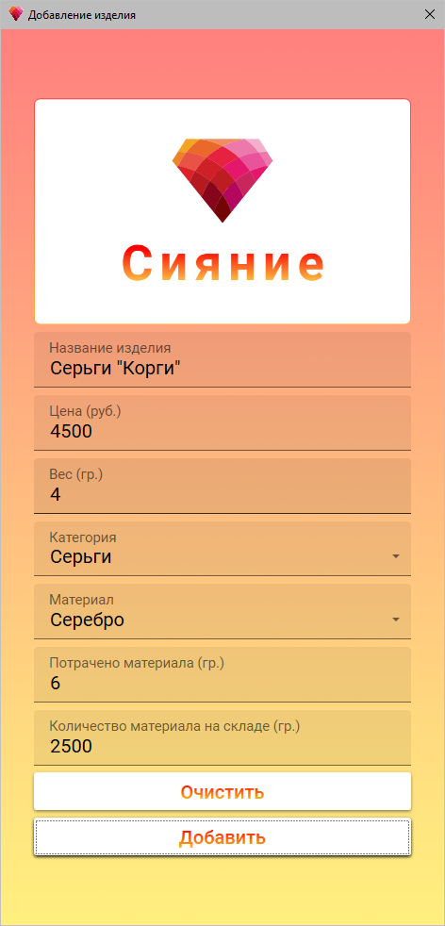
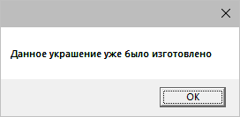
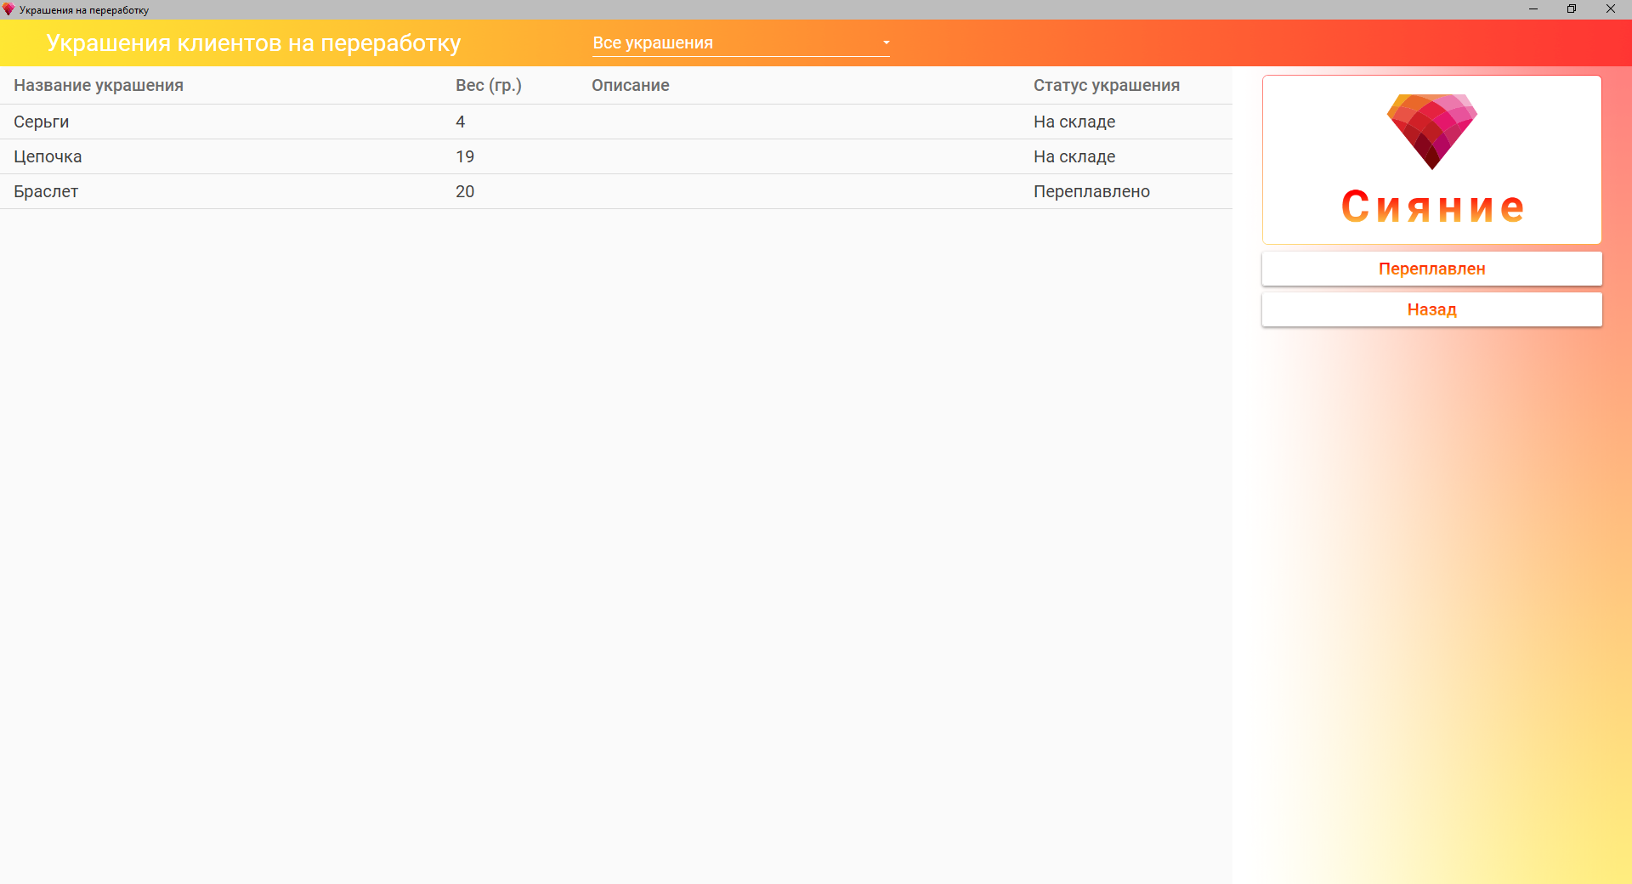
Окно заказов ювелира
Окно добавления изделия в прайс-лист
Окно скупленных изделий
18

Slide 19

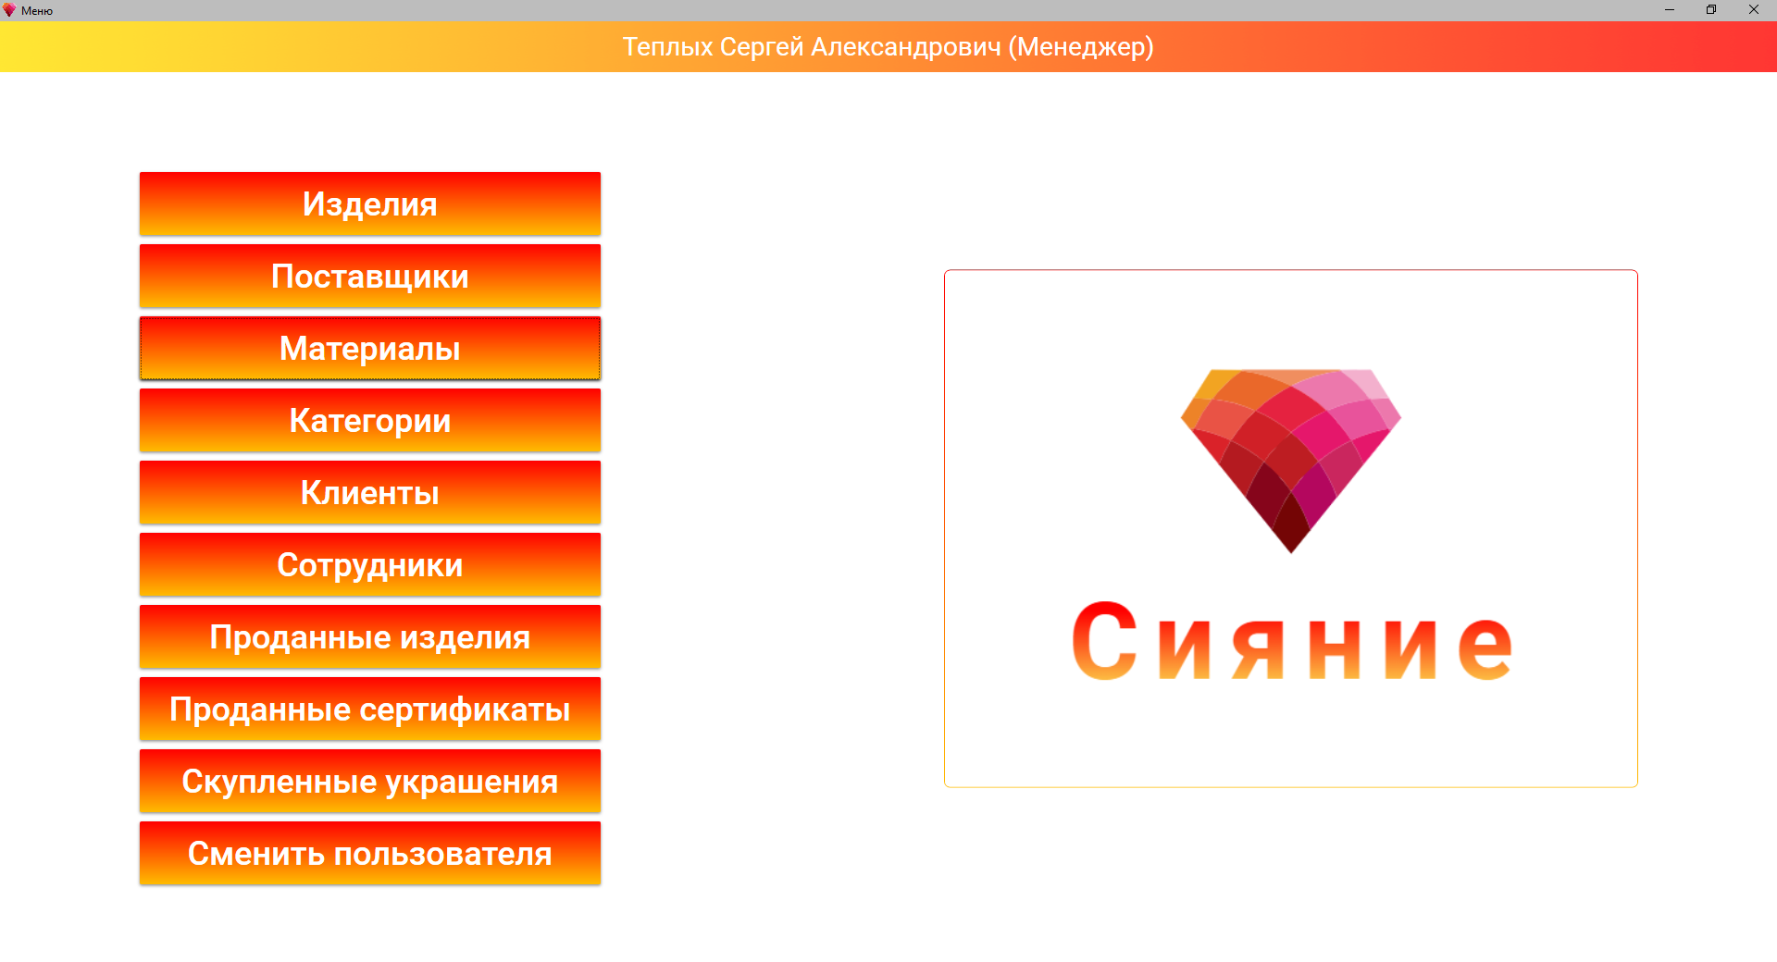
Окно «Меню менеджера»
19

Slide 20
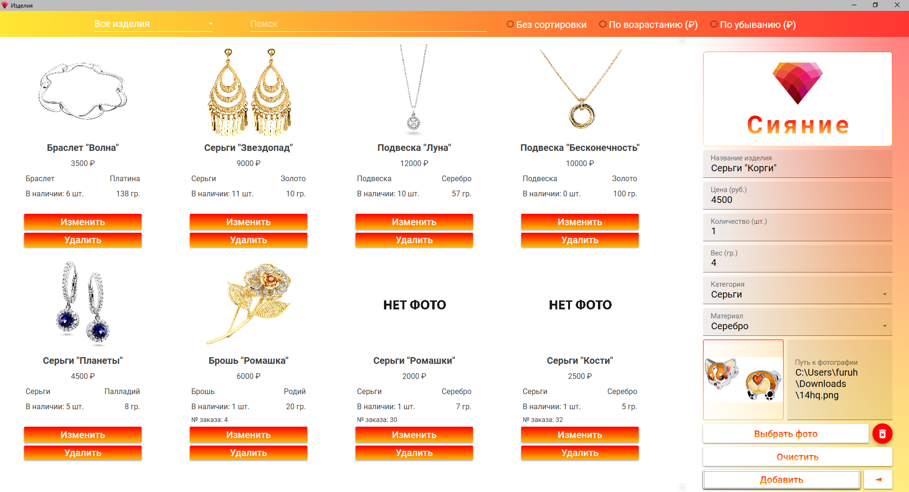
Окно изделий менеджера
20

Slide 21
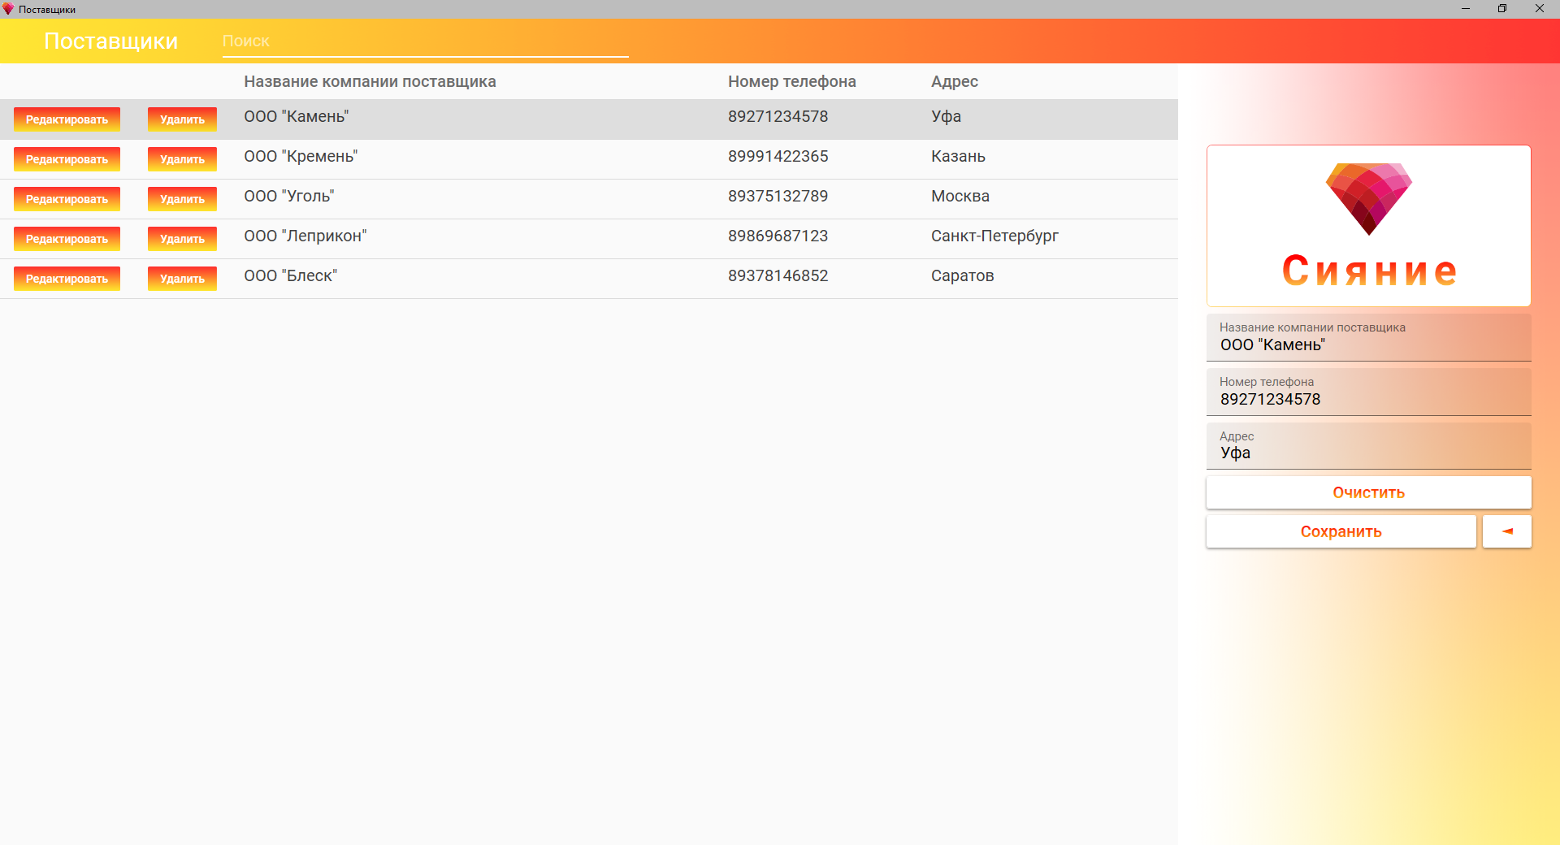
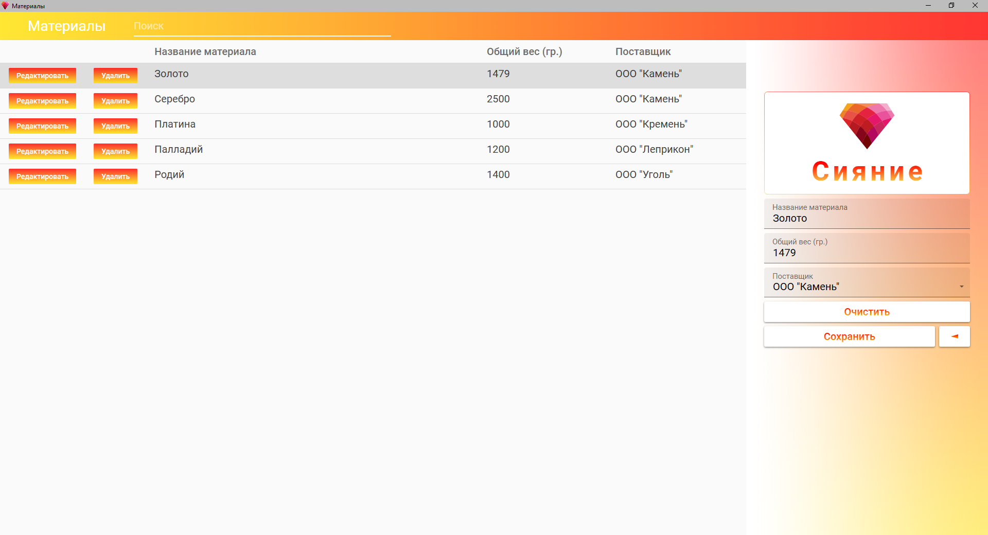
Окно поставщиков
Окно материалов
21

Slide 22
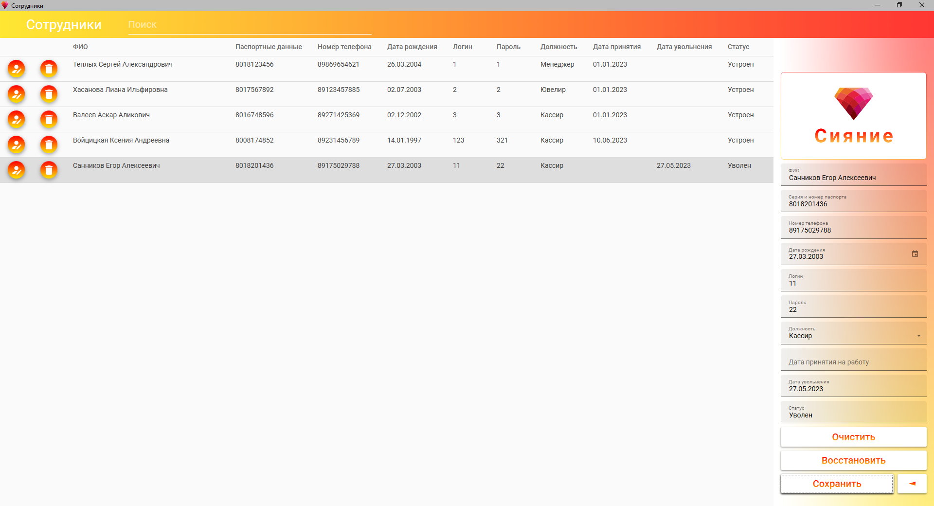
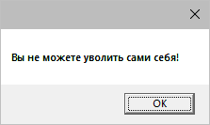
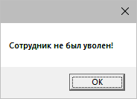
Окно с данными сотрудников
22

Slide 23
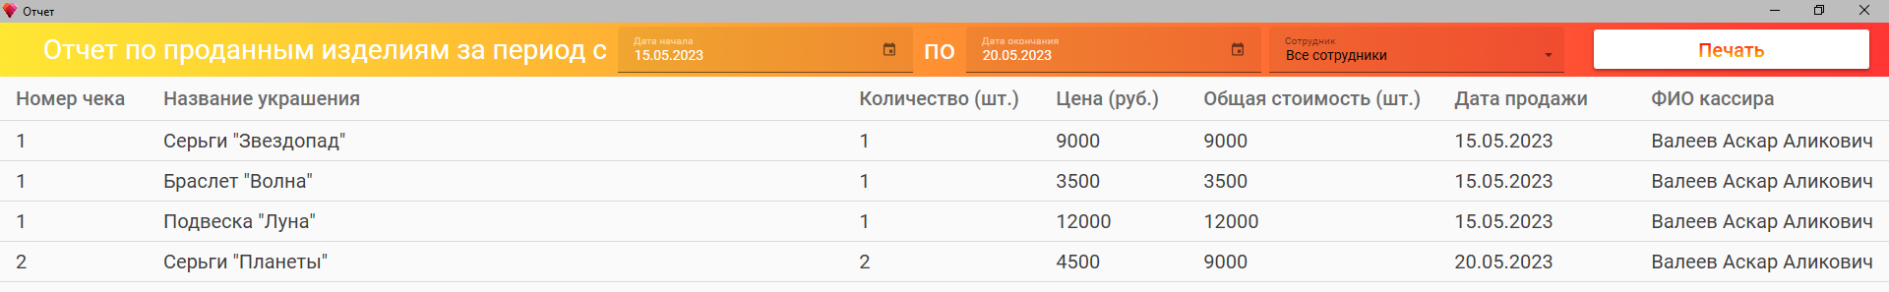
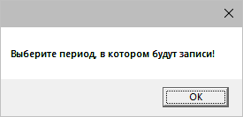
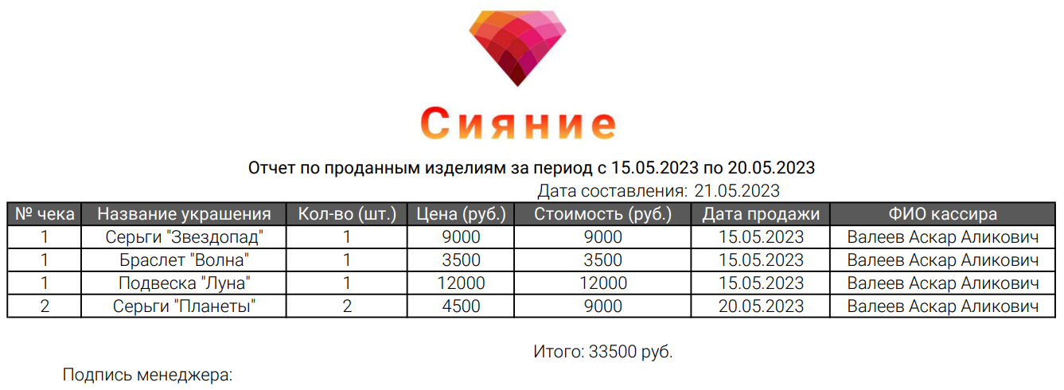
Окно «Отчет по проданным изделиям»
Сформированный отчет по проданным изделиям
23

Slide 24
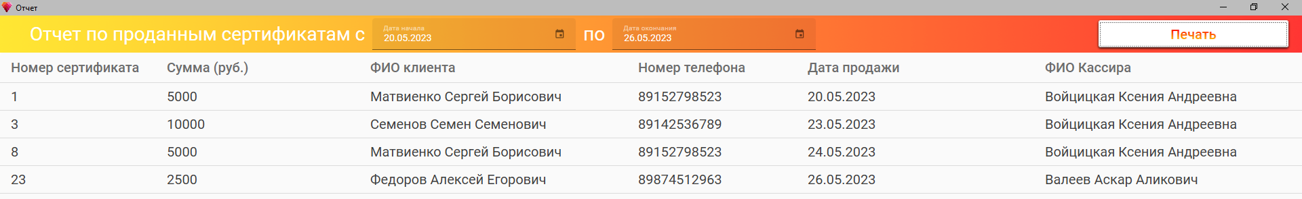
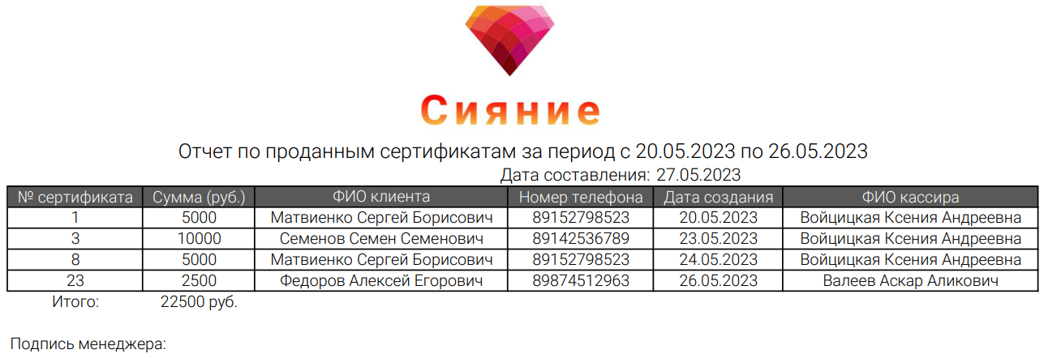
Окно «Отчет по проданным сертификатам»
Сформированный отчет по проданным сертификатам
24

Slide 25
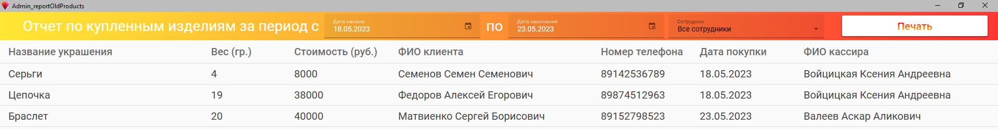
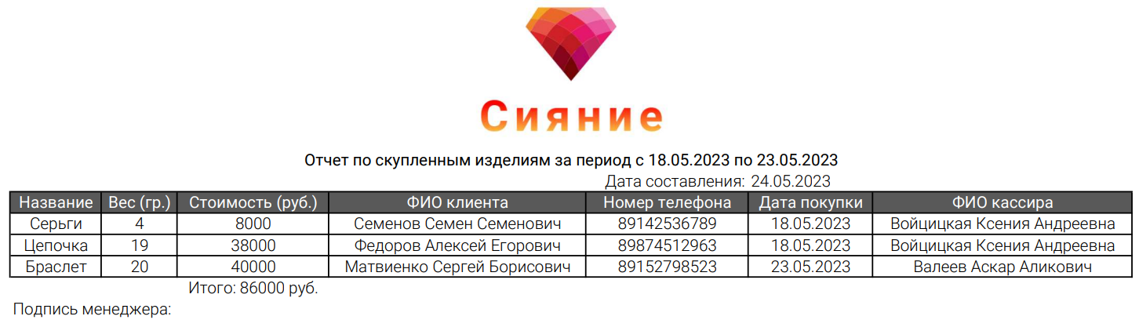
Окно «Отчет по скупленным изделиям»
Сформированный отчет по скупленным изделиям
25

Slide 26
Экономический раздел
Полные затраты на разработку программного продукта: 53660,96 руб.
Цена на рынке одной копии программного продукта: 27000 руб.
Количество копий, необходимых для получения установочной прибыли: 3
26

Slide 27
Заключение
Было разработано настольное приложение для учета украшений в ювелирной мастерской
Результат проделанной работы:
Проведен анализ предметной области
Разработана концептуальная модель задачи
Использованы современные инструментальные средства разработки программных средств
Создан программный продукт
Протестирован программный продукт
Создана документация на сопровождение программного продукта
27

Slide 28
СПАСИБО ЗА ВНИМАНИЕ!

